Slide 1
Design Patterns In C#
2017.08.27 이원재
(mellowlee@naver.com)

Slide 2
Design Pattern이란?
당근 똘똘한 사람들이 사람들의 코드를 분석해보니 몇가지 유형으로 나눠져 있더라
그걸 이름을 붙여서 논문으로 썼고 유명해진 거다.
근데 이건 거의 객체 지향에 특화되어 있으며 interface, abstract가 기본이다.
(문법에 나오는 그거)
4. 우리가 코딩할 때 유용한 부분이 엄청 많은 것 같다.

Slide 3
Adapter 1
동기 – 이런 경우에 쓰는 거다.
나는 졸라 바쁘다.
갑자기 부장님이 신규 Tester를 개발하라고 하신다. 납기는 10일… 한숨이 몰려온다. 집에 가고 싶다.
짱구를 굴려본다. Tester는 동작하는게 비슷하다. Flex와 함수 명만 다르지 기능이동일한 것 같다.
그럼 Wrapping해서 현재 코드를 재사용할까?
그림
Flex
New Tester
F_Test_Start();
F_Test_Finish(out List<Result> R);
F_Test_PgmLoading
F_Test_PgmCalibration
A_Test_Start();
A_Test_Finish(out List<Result> R);
A_Test_PgmLoading

Slide 4
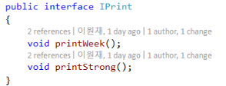
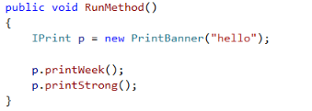
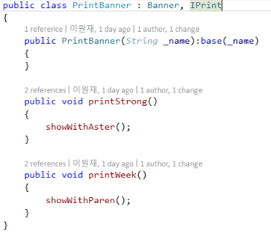
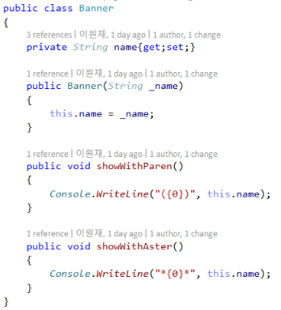
Adapter 2
Code
밖에서 접근할 수 있도록 창구의 이름을 통일 시킨다.
실제 일은 여기서 한다.

Slide 5
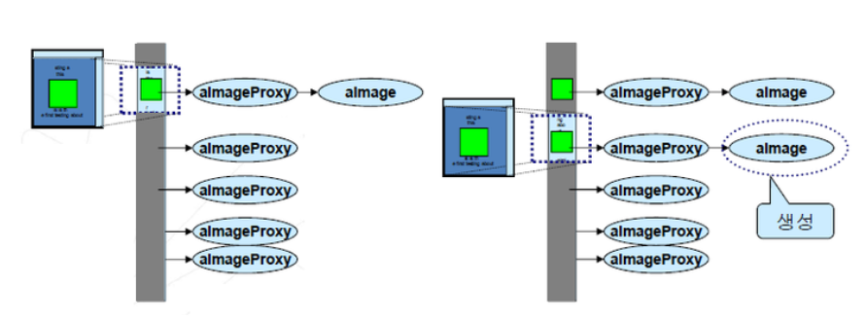
Proxy 1
동기
서버 엄청 많은 정보가 있습니다.
해당 정보를 한꺼번에 가져오면 매번 갖고 올때마다 1분 이상씩 걸립니다.
사용자에게 제목 정도만 보여주고 선택한 것에 대해서만 서버에서 갖고 오는게 좋을 것 같습니다. 1개씩 갖고 오는 건 1초면 됩니다.
그림

Slide 6
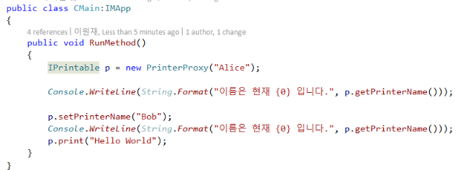
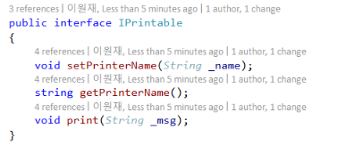
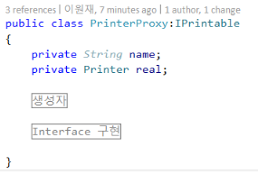
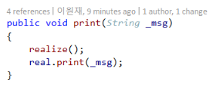
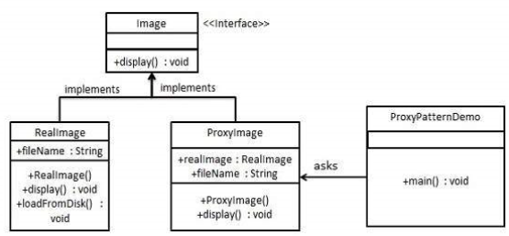
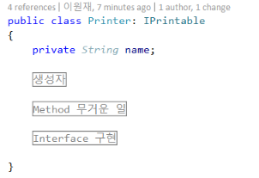
Proxy 2
code

Slide 7
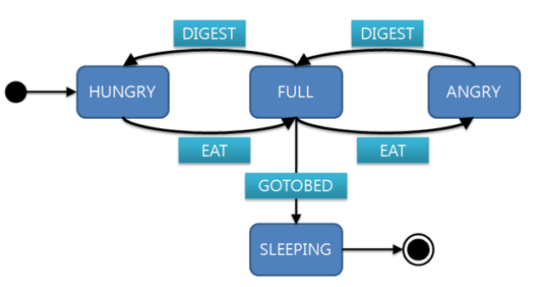
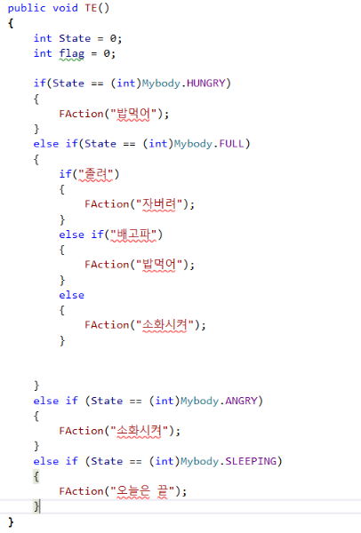
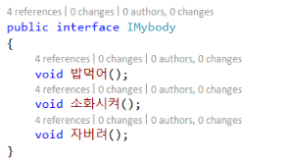
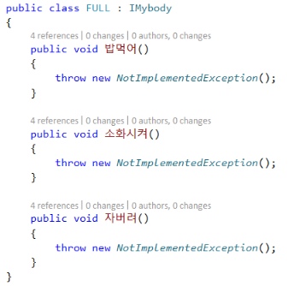
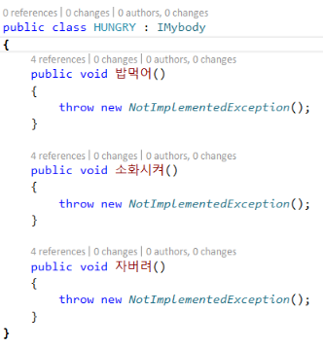
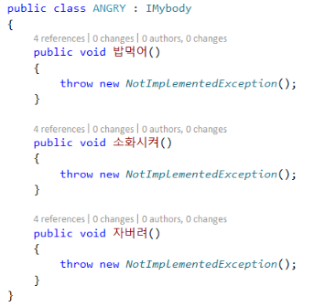
State 1
동기
나는 현재 상태를 코딩으로 만들고 싶습니다.
각종 Event가 발생할 때 마다 나는 상태가 변합니다.
이건 어떻게 코딩으로 구현할까용?
그림

